Slide 1
Du droit formel au droit vivant: le cas du profilage dans l’action policière
Présentation de
Pascale Dufour
Notes:
Cette présentation illustre les nouvelles fonctionnalités de PowerPoint, qui sont optimisées pour un affichage sous forme de diaporama. Ces diapositives visent à vous donner des idées pour créer des présentations captivantes dans PowerPoint 2011.
Pour obtenir d’autres exemples de modèles, cliquez sur le menu Fichier, puis sur Nouveau à partir d'un modèle. Sous Modèles, cliquez sur Présentations.
<numéro>

Slide 2
Au menu…
1
2
3
Sondage: des résultats surprenants ?
Le droit formel: un fort pouvoir discrétionnaire
Le droit vivant: que faire des pratiques de profilage policier ?
Notes:
<numéro>

Slide 3
1
Des résultats surprenants ?
Droits de la personne et diversité
Notes:
<numéro>

Slide 4

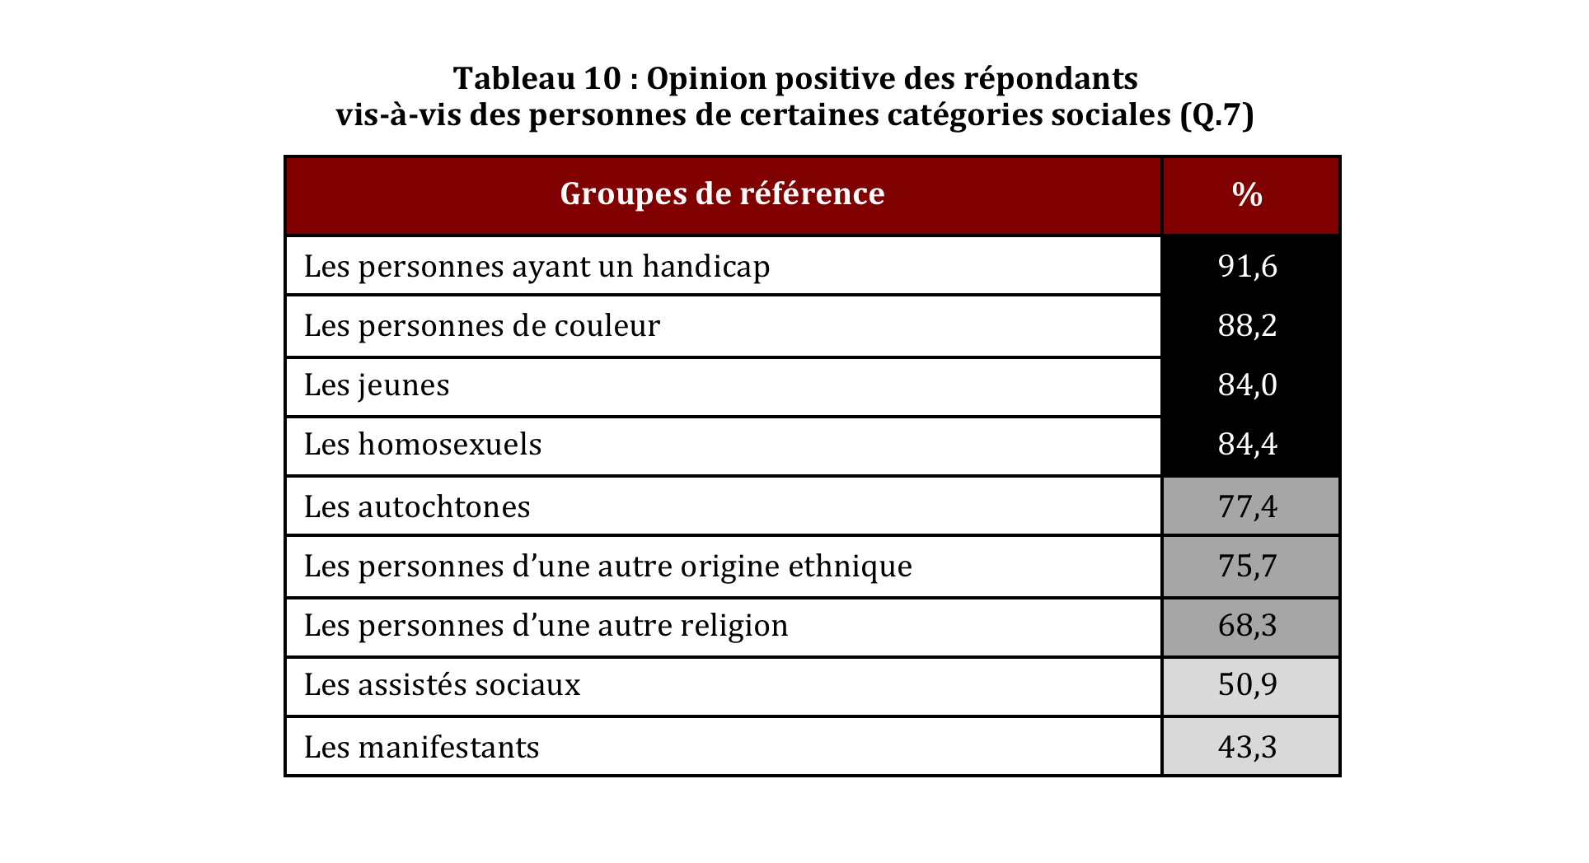
Le rapport à la diversité
Sur 18,6% des répondants qui admettent avoir vécu une expérience de discrimination, 12% l’attribut à leur orientation politique (plus que la religion et équivalent à l’origine ethnique)
Notes:
Un des principaux aspects reliés à la discrimination tient à l’attitude générale des citoyens à l’égard de certains groupes susceptibles de faire l’objet d’une forme ou une autre de discrimination. L’enquête permet de distinguer les opinions positives, des opinions plus ou moins positives ou clairement négative des répondants vis-à-vis de certains groupes – et c,est là que ça devient intéressant.
Près de 50% des québécois qui ont répondu au sondage affichent une opinion négative vis-à-vis des assistés sociaux et des manifestants…. Dans le rapport, il est de suite mentionné à la suite de ce tableau, p.12, que ces résultats, concernant les manifestatnts, sont liés au contexte: mobilisations étudiantes de l’hiver et du printemps 2015, période au cours de laquelle l’enquête a été administrée…. Effets sur l’opinion publique…. Pas possible, dans le cadre de ce sondage de prendre la mesure de cet effet de contexte; néanmoins, on peut se demander si la répétition de ce contexte: depuis 2012, mais également avant, depuis la fin des années 1990es, ne contribuent pas à normaliser cette méfiance vis-à-vis des manifestants… ce qui pose de sérieuses questions sur la santé de notre démocratie…
<numéro>

Slide 5

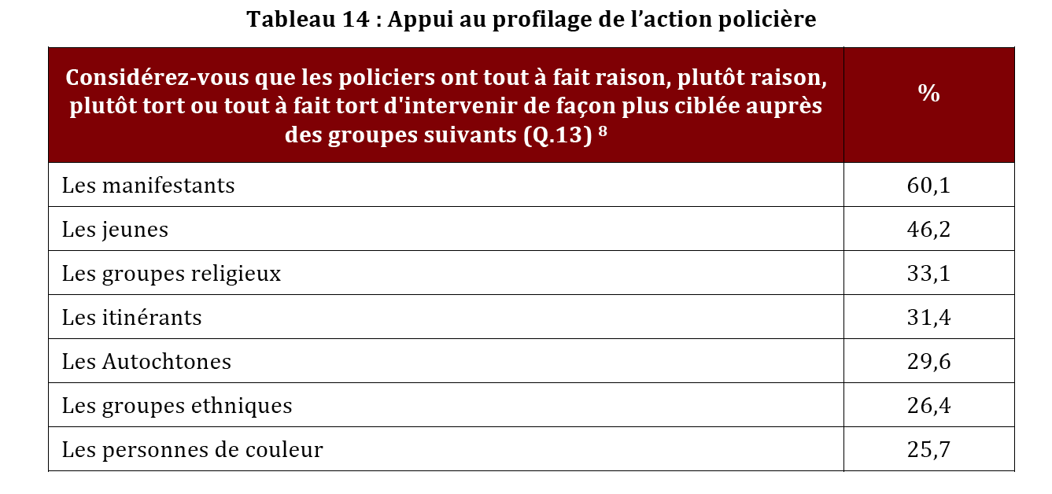
Diversité et contrôle social
La question du profilage policier
Plus de 2/3 des répondants remettent en cause le profilage fondé sur l’origine ethnique ou la religion mais apparaît plus acceptable lorsqu’il vise d’autres groupes
Notes:
La question du profilage en matière d’intervention policière s’est particulièrement posée dans le cadre des travaux récents de la Commission, notamment à l’égard du profilage racial, social… Nous sommes plusieurs à pousser pour la reconnaissance du profilage politique ciblant les manifestants
Ces résultats, même s’ils sont en partie conjoncturels, soulèvent des questions importantes sur l’évolution de la culture civique et politique et sur les modalités d’exercice de la liberté d’expression – ces résultats démontrent, en tout cas, la propension des citoyens à soutenir les diverses expressions du contrôle exercé par la police sur l,activité militante….. Non seuleument des risques de stigmatisation, mais également de rétrécissement des droits politiques….
Pour poursuivre, regardez quel est le contexte de la gestion des foules manifestatntes
<numéro>

Slide 6

2
Le contexte formel de la gestion policière des manifestations
Encadrement législatif et pratiques policières
Notes:
<numéro>

Slide 7


Encadrement législatif de la manifestation: avec la liberté d’expression
Les outils à la disposition des policiers:
- Fédéral (charge criminelle): attroupement illégal, méfaits
  Provincial : le code de la sécurité routière
  Municipal : les règlements municipaux
Fort pouvoir discrétionnaire pour les corps policiers
Encadrement législatif au Canada
Notes:
L'article 2 de la Charte canadienne des droits et libertés est l'article de la Charte des droits de la Constitution du Canada qui fait la liste de ce que la Charte qualifie de « libertés fondamentales », qui en théorie appartiennent à toute personne se trouvant au Canada, peu importe qu'il s'agisse d'un citoyen ou non, qu'il s'agisse d'une personne physique ou morale. Ces libertés protègent contre les actions de tous les niveaux de gouvernement et sont applicables par les tribunaux. Les libertés fondamentales sont la liberté d'expression, la liberté de conscience, la liberté de religion, la liberté de pensée, la liberté de croyance, la liberté de réunion pacifique et la liberté d'association. Elles sont garanties mais peuvent toutefois être soumises à des restrictions en vertu de l'article 1 de la Charte ; elles peuvent également être invalidées temporairement par la disposition de dérogation de la Charte.
Au fédéral, le code criminel a des dispositions encadrant les manifestations. Il autorise les forces policières à employer la force pour réprimer une émeute (art. 32). Les articles 63 et 69 définissent l’émeute et l’attroupement illégal. Globalement, un attroupement illégal fait craindre à une personne raisonnable qu’ils pourraient troubler la paix tumultueusement, alors que l’émeute trouble activement la paix tumultueusement. La participation à une émeute est passible de 2 ans d’emprisonnement ; la participation à une émeute en étant masqué est passible de dix ans d’emprisonnement. La participation à un attroupement illégal est punissable «sur déclaration de culpabilité par procédure sommaire», correspondant à une amende maximale de 2000$ ou six mois d’emprisonnement, et ont une procédure allégée : http://www.casierjudiciaire.ca/casier-judiciaire/definition.php
L’article 500.1 du Code de la sécurité routière (RLRQ c. C-24.2) interdit, essentiellement, les blocages de routes sauf dans le cas de « lors de défilés ou d'autres manifestations préalablement autorisées par la personne responsable de l'entretien du chemin public à la condition que le chemin utilisé soit fermé à la circulation ou sous contrôle d'un corps de police. » : cet article de loi avait été envisagé contre les blocages d’autoroute mais est couramment utilisé par les services policiers dans les cas d’arrestations de masse ou de dispersion d’attroupements illégaux (vu qu’il s’agit d’une infraction pénale, sans casier judiciaire ; le règlement P-6 est aussi utilisé à ces fins).
Parler des changements récents au Qc et à Montréal, suite à des recours collectifs qui ont fait bouger la ligne d’usage des outils juridiques et normatifs aux mains des forces policières: notamment le règlement P6 et 500.1 – date de 2015 – invalidation de 500.1 comme portant atteinte aux libertés d’expression et de réunion pacifique protégées par les chartes québécoises et canadiennes – même chose pour certains usages de P6
<numéro>

Slide 8

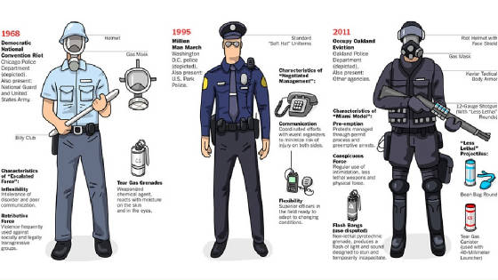
Contexte d’application
Depuis le milieu des années 1990es:
De la gestion négociée à « l’incapacitation stratégique »:
Contrôle accru de l’espace
Augmentation des moyens de surveillance
Emploi de pratiques plus répressives (arrestations de masse)
Utilisation accrue des services de renseignement
Militarisation des forces policières (Wood, 2014)
Notes:
METTRE DES PHOTOS – reprendre un peu ce que dit Fillieule
<numéro>

Slide 9

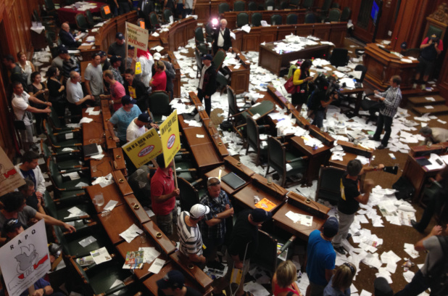
Le profilage politique au Canada: un fait documenté
Travaux de Frank et Kelly (UOttawa), 1980: la police distingue entre manifestations légitimes et illégitimes et cette distinction a une influence (modérée) en termes de répression;
Travaux de Rafail, 2005 et 2010 (Montréal, Toronto et Vancouver): absence de forte relation entre la violence des manifestants et les arrestations à Toronto et Montréal
Ce que font les contestataires durant une manifestation n’a pas de lien direct avec les arrestations
La police traite certains contestataires différemment des autres
Dupuis-Déri (2013): analyses qualitatives:
Les policiers ont tendance à percevoir comme une menace les « anarchistes », identifiés à partir de l’apparence vestimentaire ou de la présence de drapeaux
L’identité politique des manifestants (réel ou perçu) est un facteur important pour expliquer le type d’intervention policière (plus ou moins répressif)
Travaux sur les mobilisations syndicales font le contre-point: il y a bel et bien des pratiques sélectives de la police
Notes:
<numéro>

Slide 10
Comment aller plus loin ?
Imputabilité de la police face aux autorités politiques (y-a-t-il un pilote dans l’avion ?)
La question de la transparence
Neutralité dans le « traitement » : sommes-nous tous à égalité devant les pratiques de répression policière ?
Les questions posées
Notes:
Nous verrons que c,est pas si évident, pour toutes sortes de raisons qui sont liées autant à la difficulté d’avoir des données et d,accéder à des données; mais aussi, pas si clairs par rapport aux pratiques de profilage sociale et raciale: si on dit que ce sont les militants anti-capitalistes qui sont principalement visés (comme le démontre de façon convaincante Francis Dupuis-Déri); comment on explique les pratiques au moment du printemps 2012; tous les étudiants arrêtés n,étaient pas des militants anti-autoritaires ou anti-capitalistes… donc on voit que c,est un peu plus compliqué que simplement le ciblage d’une catégorie…. En même temps, on sent bien, intuitivement, qu’il y a profilage, dans la mesure où il est rare que des syndiqués se fassent arrêtés lors du défilé du 1er mai….
En quelque sorte, la généralisation de la stratégie d,incapacitation stratégique, ou en tout cas, sa normalisation 9au sens où ne semble plus être une pratique dédiée à certaines manif seulement) rend un peu plus opaque la question du profilage politique
<numéro>

Slide 11
3
Que faire des pratiques de profilage politique ?
La reconnaissance juridique de cette catégorie ?
Notes:
<numéro>

Slide 12

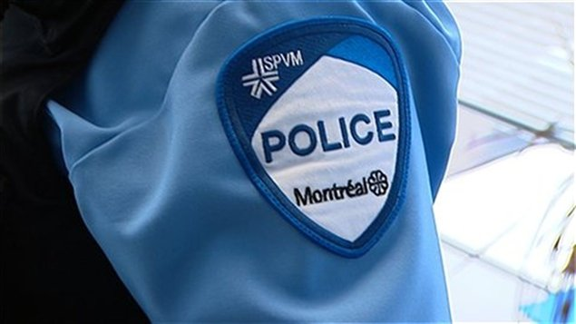
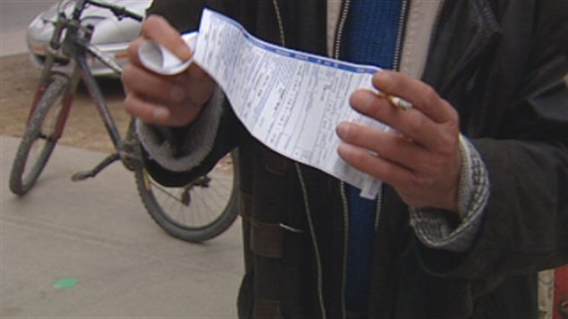
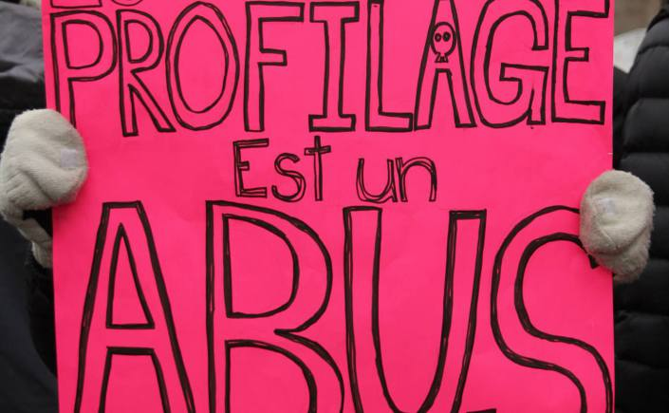
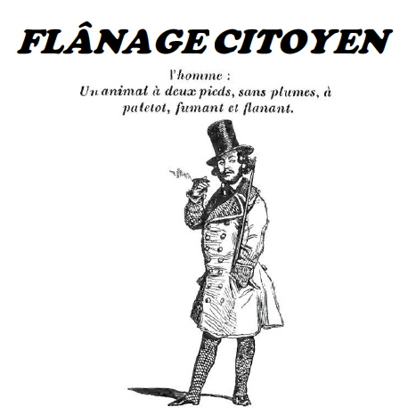
Les principes du profilage
Thèse majeure du profilage (racial et social):
la police réprime les individus uniquement en raison de leur identité (raciale, sociale ou politique) – même s’ils ne commettent aucun méfait.
Thèse mineure:
lorsqu’ils commettent un méfait, les individus profilés sont plus rapidement et plus durement réprimés que les autres qui posent les mêmes gestes mais que la police ne surveille pas aussi attentivement.
Notes:
Au québec, les travaux de Céline Bellot et al. Ont très largement contribué à la diffusion de la notion de profilage sociale alors que plusieurs groupes et institutions, dont la LDL et la CDPDJ ont les premiers été les relais de la notion de profilage racial et social….
<numéro>

Slide 13
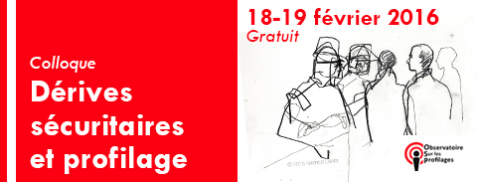
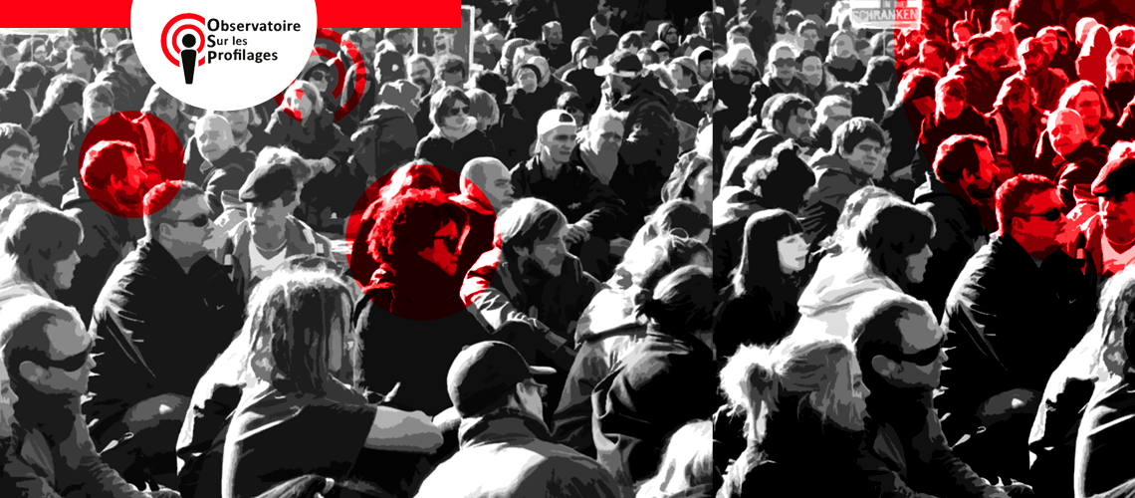
Barrières et opportunités
La question du profilage criminel: une technique policière qui est passée du crime déjà commis à un usage prospectif
Justifie une surveillance accrue, les interpellations, les fouilles AVANT qu’aucun méfait n’ait été commis – risque de dérive, mais levier pour rejeter l’existence du profilage
Une utilisation contestée:
1998: rapport de la LDL qui mentionne l’existence de pratiques sélectives
Recours collectif de la CDPDJ en 2003 à la suite d’une arrestation de masse: définition du profilage politique (débouté)
Lucie Lemonde (2010), définition du profilage politique
Plainte contre le SPVM auprès de la CDPDJ (GAMMA) – déboutée
Contexte de 2012 au Québec: la notion circule dans les médias
Arrestations de masse en 2012: recours collectif évoquant le profilage politique
Francis Dupuis-Déri (2014) définition du profilage politique – Politique et Sociétés
3 juillet 2015: La CDPDJ dépose une poursuite devant le Tribunal des droits de la personne – première cause de profilage fondé sur les convictions politiques
Notes:
Voir p.39-40 du texte de francis
Le profilage criminel = une entrave à la dénonciation du profilage – vrai pour tous les types de profilages sur lesquels travaillent l’observatoire
Or, malgré cela, auj. profilage sociale te racial sont reconnus publiquement et dénoncés
ESPOIR: Montréal, le 3 juillet 2015 –communiqueé de la CDPDJ - La Commission des droits de la personne et des droits de la jeunesse a déposé aujourd’hui, devant le Tribunal des droits de la personne, une poursuite contre la Ville de Québec et son service de police au nom de 36 victimes de profilage politique, arrêtées lors d’une manifestation féministe pacifique contre la hausse des frais de scolarité pendant le printemps érable.
Dans sa demande introductive d’instance, la Commission demande au Tribunal de condamner la Ville de Québec à verser à chacune des victimes la somme de 6 000 $ en guise de dommages moraux et punitifs. De plus, afin de prévenir la récurrence de la discrimination et du profilage fondés sur les convictions politiques, elle demande aussi que les dirigeants du Service de police de la Ville de Québec (SPVQ) soient tenus de suivre une formation sur les droits fondamentaux, notamment le droit à la liberté d’expression sans discrimination.
La Commission a fait enquête à la suite du dépôt des plaintes au nom des victimes par la Ligue des droits et libertés (Section de Québec) et conclut que cette marche pacifique, organisée par la CLASSE (Coalition large de l’Association pour une solidarité syndicale étudiante) au mois d’avril 2012 comptait un nombre limité de participants – environ 150 à 200 – de tous âges, sexes et condition sociale qui avaient en commun leur conviction politique quant à l’accessibilité universelle à l’éducation supérieure, affirmée par le port du carré rouge.
<numéro>

Slide 14





En guise de conclusion
La notion de profilage politique: de plus en plus utilisée par des acteurs sociaux, médiatiques et juridiques
Les autorités publiques concernées refusent de reconnaître l’existence de cette problématique
Tarde à trouver une existence juridique
Recherche sur la mise en œuvre concrète du profilage
Comment se construisent les catégories de manifestants légitimes et illégitimes (au-delà du stéréotypes individuels; la répression policière suit une chaîne de commandement, repose sur une organisation, ect…)
Mieux comprendre l’influence que peut exercer l’autorité politique sur ce type de profilage (quelles responsabilités et quels rôles pour l’État et les institutions publiques)?
En contexte de dérive sécuriatire, peut-on dénoncer le profilage politique instituionnalisée ?
Notes:
Interventions au Québec contre les mobilisations indépendantistes vers 1970: un policier à la retraite, étude de Côté en 2003: « il fallait fesser dans le tas et effectuer des arrestations, surtout de ceux qui portaient la barbe et qui, dans l’esprit de plusieurs, était l’attribut de vrais fauteurs de trouble » - auj. l,anarchiste criminel ou le gratteux de guitare…..
<numéro>

